Slide 1
Новогодняя игрушка
Выполнила работу:
Студентка 3-ого курса
Группы ПНК-31
Ермакова Светлана

Slide 2
Цель: Изготовить оригинальную новогоднею игрушку для елки .
Задачи: Выбрать вид и технику выполнения работы. Изготовить ёлочную игрушку.
Требования к изделию.
Изделие должно быть:
- оригинально,
- красивым по внешнему виду, - качественно исполнено,
- должно украшать новогоднею елку.

Slide 3
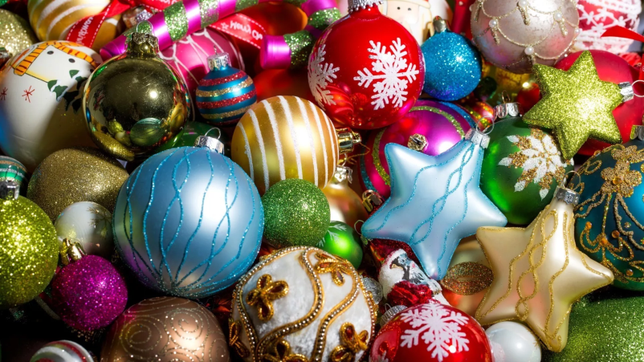
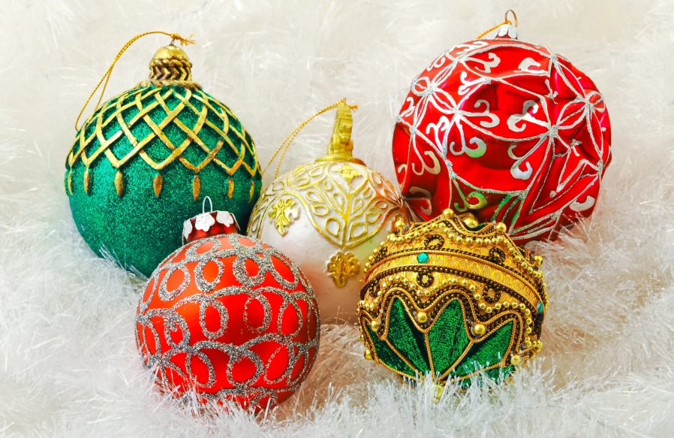
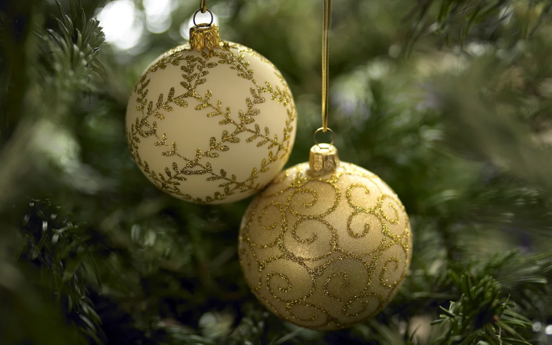
Ёлочные украшения — шары, фигурки и иные украшения, которыми наряжают новогоднюю (или рождественскую) ёлку, а также интерьер и экстерьер помещения к празднику Рождества и Нового года.

Slide 4
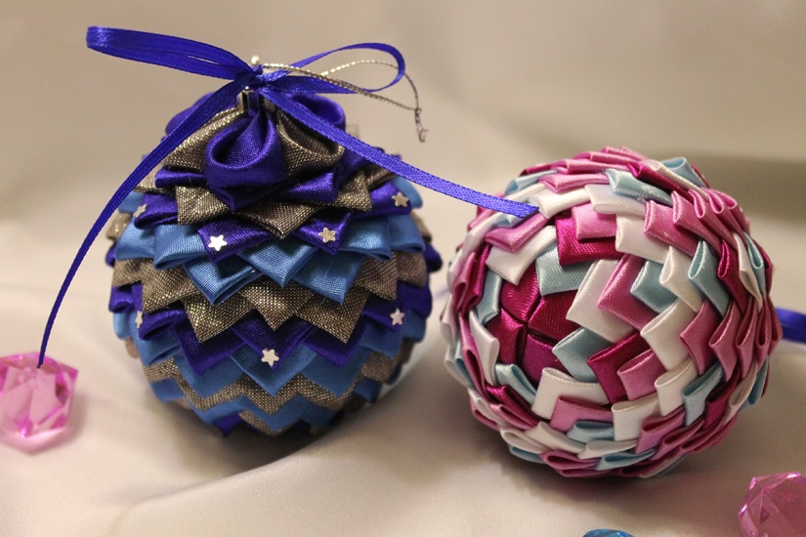
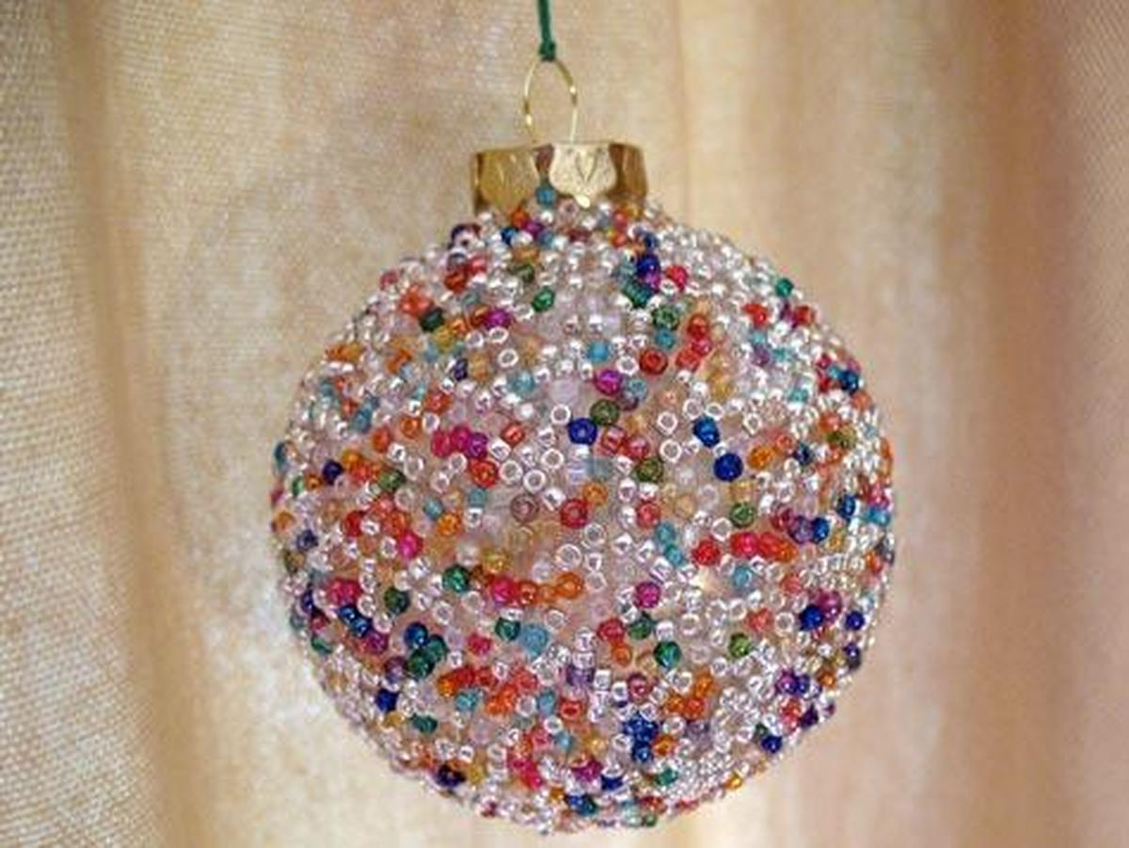
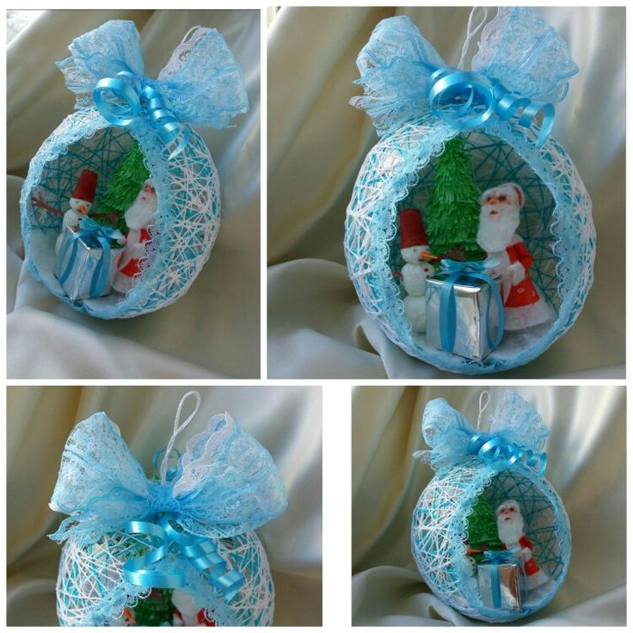
Мне больше всего нравятся новогодние шары. Они могут быть выполнены из различных материалов: бисер, бумага, картон, нитки, атласные ленты и т.д.

Slide 5
Рассмотрев все варианты , я приняла решение изготовить свой шар из лент

Slide 6
Для изготовления новогоднего шара понадобится:
Ленты ( золотого и белого цвета)
Пенопластовый шар
Ножницы
Клей момент
Стразы белые
Крепление

Slide 7
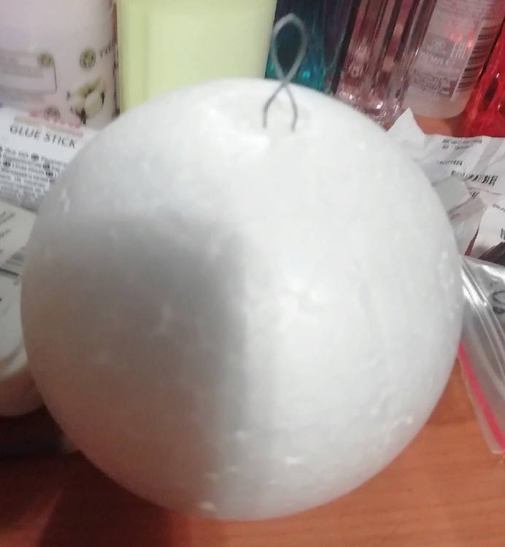
Техника изготовления
Делаем из узор страз на ваш взгляд

Slide 8
Готов!

